Slide 1
HTML5 멀티미디어 태그와 입력 양식 태그
4

Slide 2
학습목표
웹 표준을 사용해 음악과 동영상 파일을 재생할 수 있습니다.
입력 양식별 특징을 이해하고 용도에 맞게 사용할 수 있습니다.
내용
오디오 태그
비디오 태그
입력 양식 태그

Slide 3
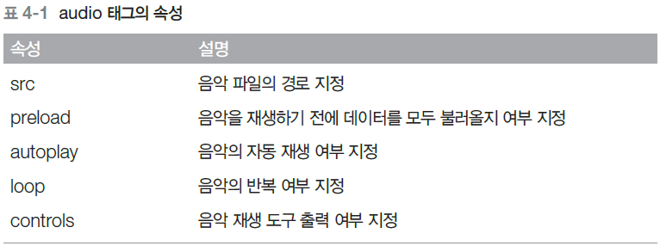
1. 오디오 태그
오디오 기본 태그
audio 태그 : 시작 태그와 끝 태그를 모두 사용

Slide 4
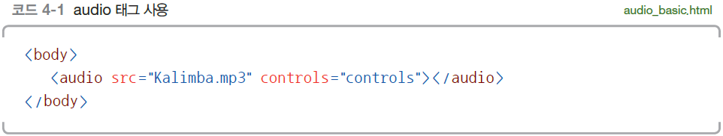
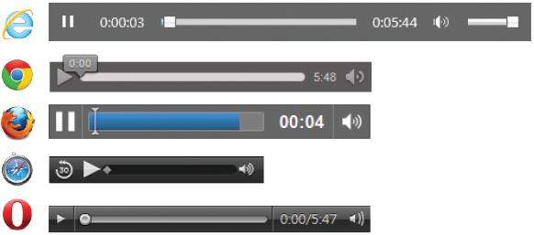
1. 오디오 태그
[예제 4-1] 음악 삽입
1 음악 파일 준비 : 음악 파일이나 준비 파일을 HTML 페이지와 같은 폴더에 넣음
2. 코드 작성
웹 브라우저마다 컨트롤이 다름
스타일시트를 조작하거나 audio 태그 플러그인을 사용해야 동일해짐

Slide 5
1. 오디오 태그
autoplay, preload, loop 속성
HTML5표기 방법(reference_html.html)

Slide 6
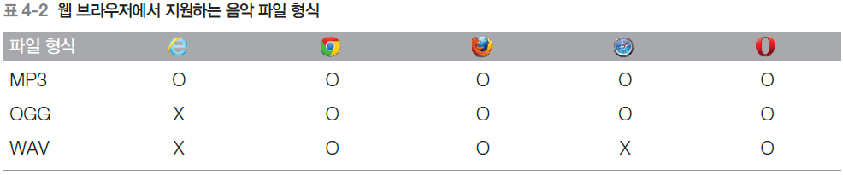
1. 오디오 태그
웹 브라우저별 지원 가능 오디오 파일 형식
웹 브라우저에서 지원하는 음악 파일 형식
구 버전의 웹 브라우저 사용시 음악 재생방법
source 태그 : audio 태그나 video 태그 내부에 입력
audio 태그 내부에 source 태그를 입력할 때 audio 태그의 src 속성은 사용 안 함

Slide 7
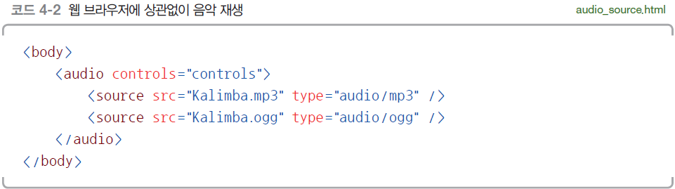
1. 오디오 태그
[예제 4-2] 웹 브라우저 제약이 없도록 음악 삽입
1 음악 파일 준비 : Kalimba.mp3, Kalimba.ogg
2. 코드 작성 : source 태그 사용으로 MP3 확장자와 OGG 확장자를 모두 지원

Slide 8
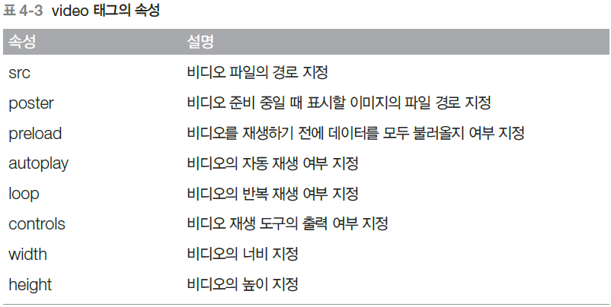
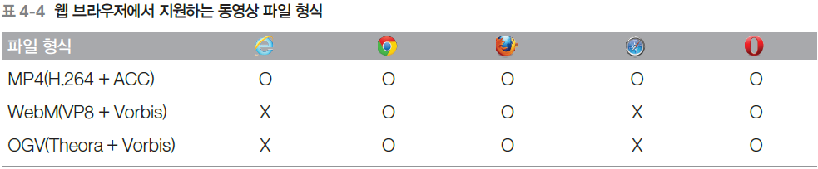
2. 비디오 태그
비디오 기본 태그
video 태그 사용

Slide 9
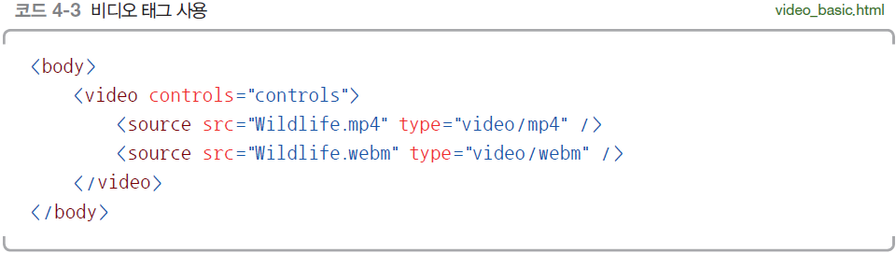
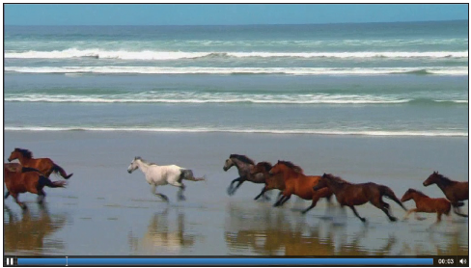
2. 비디오 태그
[예제 4-3] 동영상 삽입
1 비디오 파일 준비
2 코드 작성

Slide 10
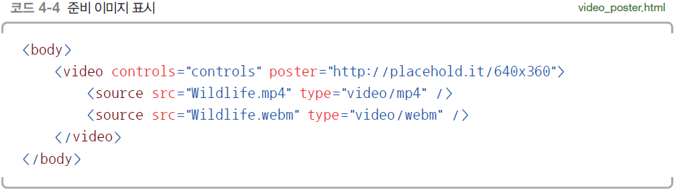
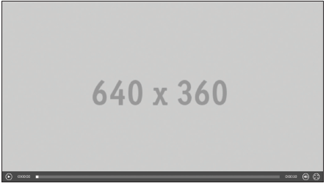
2. 비디오 태그
3 동영상을 불러오는 동안 다른 이미지 보여 주기
Poster 속성 사용
http://placehold.it에서 자동으로 생성한 이미지를 사용
‘너비x높이’를 입력하면 해당 크기의 이미지를 제공

Slide 11
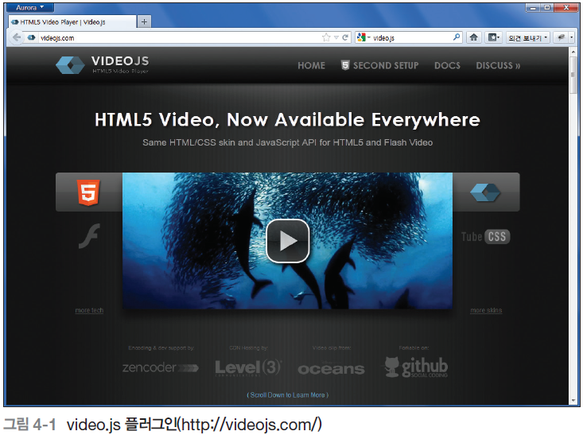
2. 비디오 태그
video.js 플러그인
video 태그의 형태를 일관적으로 함

Slide 12
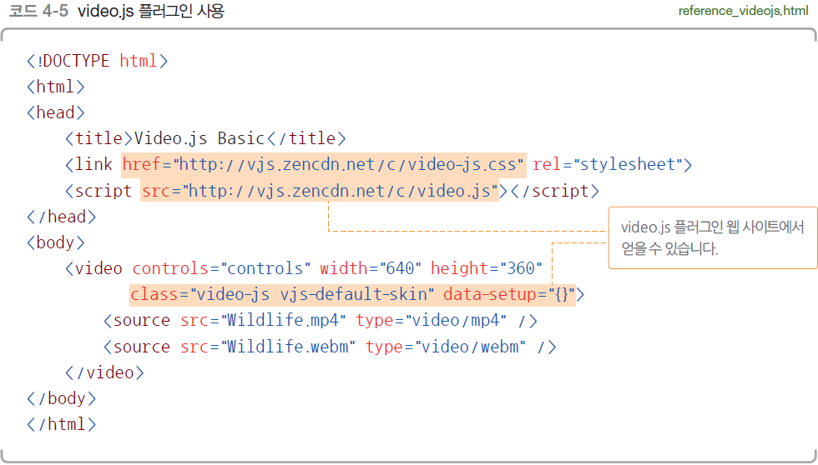
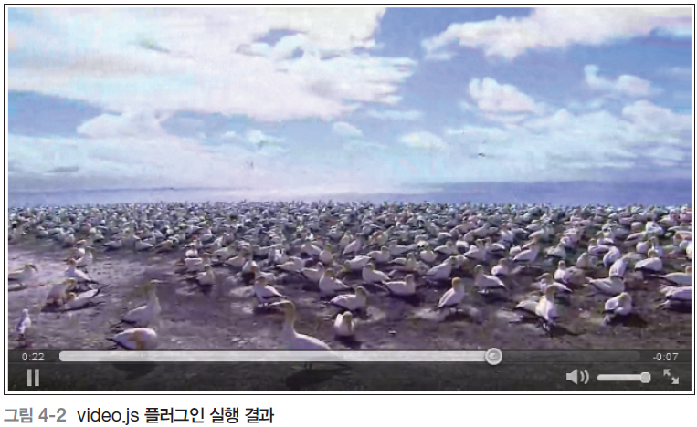
2. 비디오 태그

Slide 13
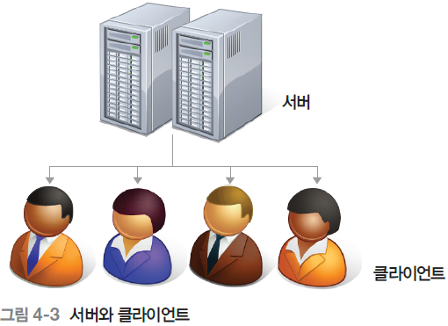
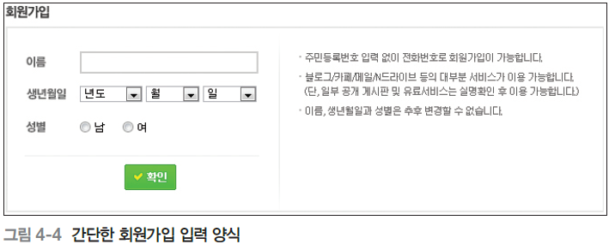
3. 입력 양식 태그
입력 양식 개요
입력 양식 : 사용자에게 정보를 입력받는 공간

Slide 14
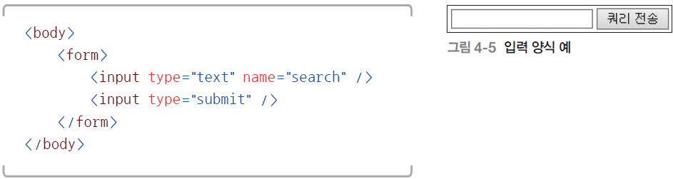
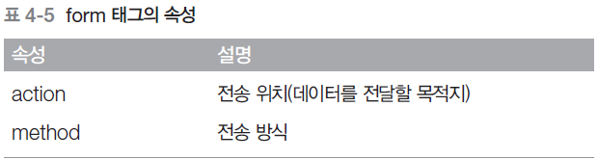
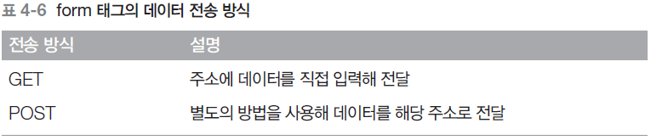
3. 입력 양식 태그
입력 양식 예

Slide 15
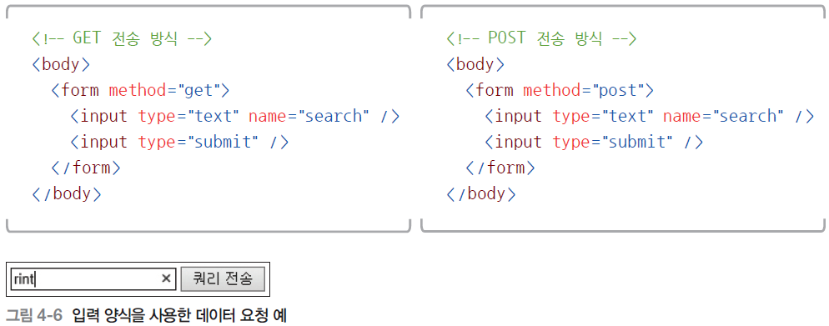
3. 입력 양식 태그
입력 양식을 사용한 데이터 요청 예

Slide 16
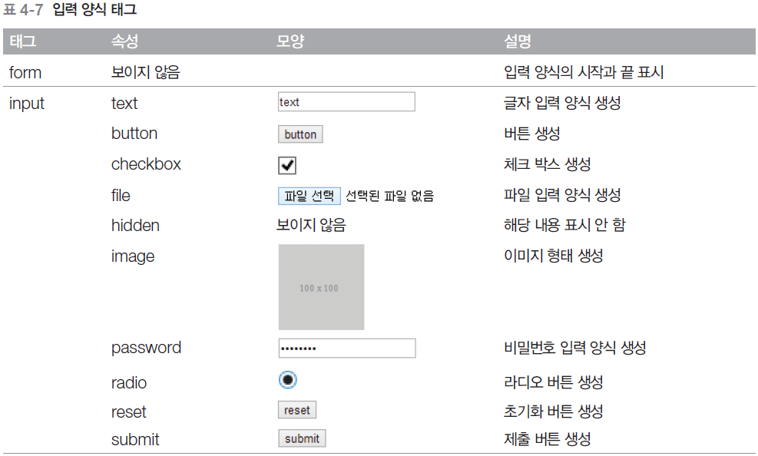
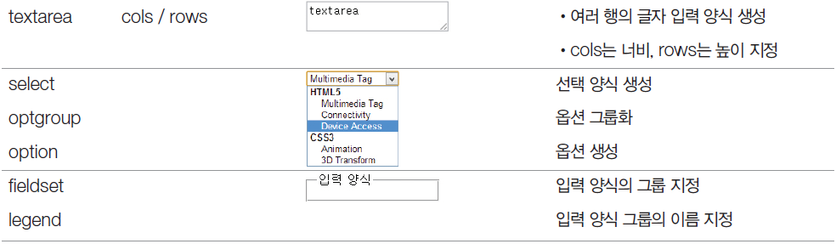
3. 입력 양식 태그
입력 양식 태그

Slide 17
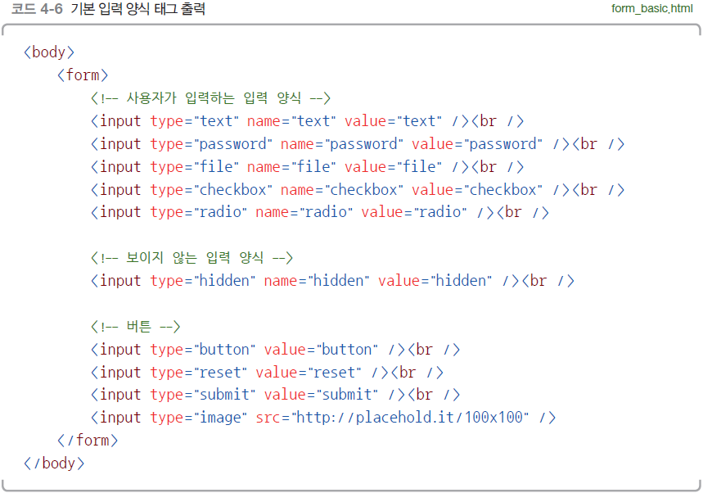
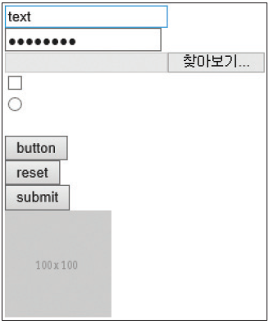
3. 입력 양식 태그
[예제 4-4] 기본 입력 양식 태그

Slide 18
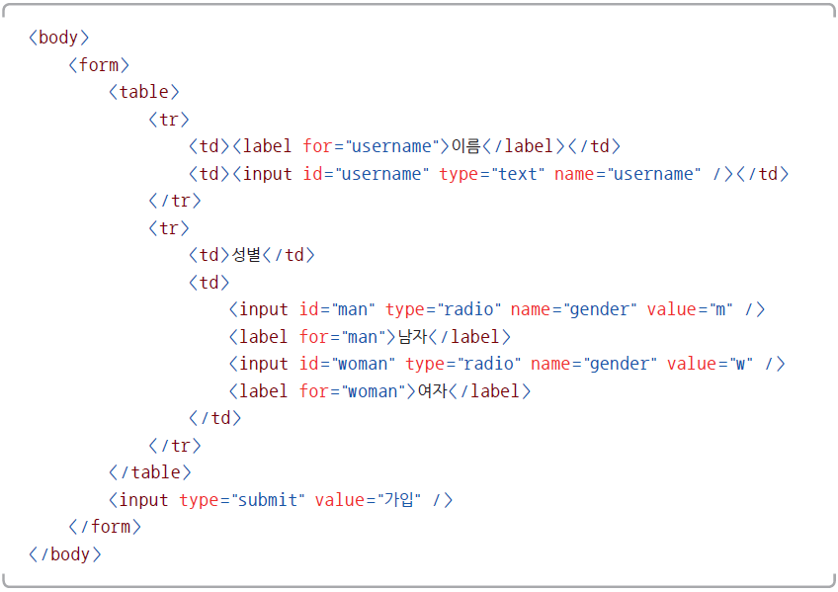
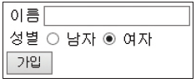
3. 입력 양식 태그
[예제 4-5] 간단한 입력 양식 생성

Slide 19
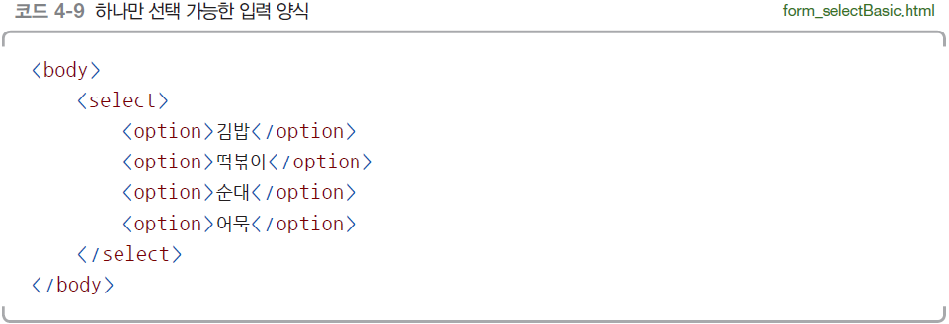
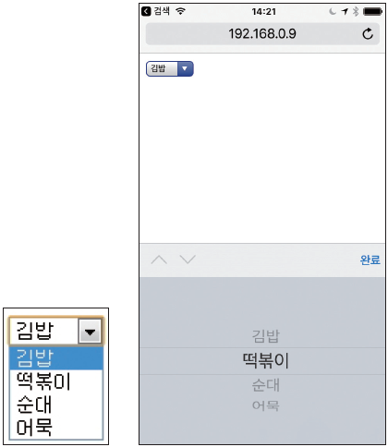
3. 입력 양식 태그
[예제 4-6] select 태그
1. 한 항목만 선택하기

Slide 20
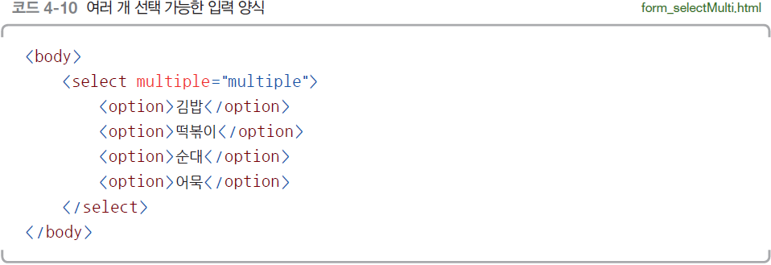
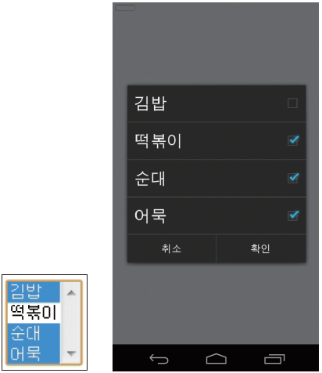
3. 입력 양식 태그
2. 여러 항목 선택하기 : select 태그의 multiple 속성

Slide 21
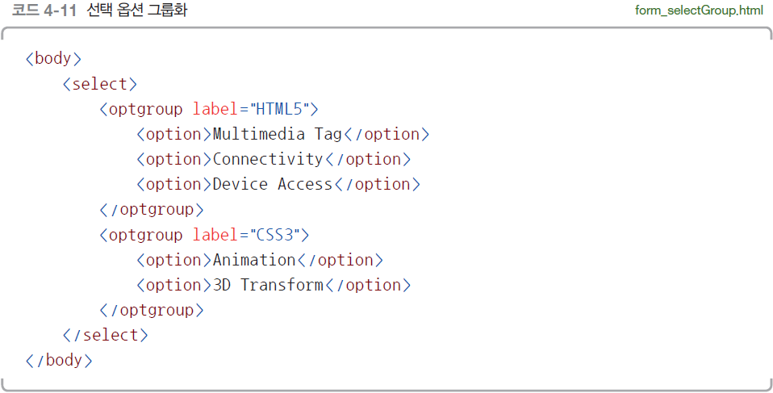
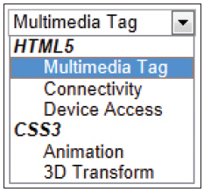
3. 입력 양식 태그
3. 선택 옵션 묶기 : optgroup 태그

Slide 22
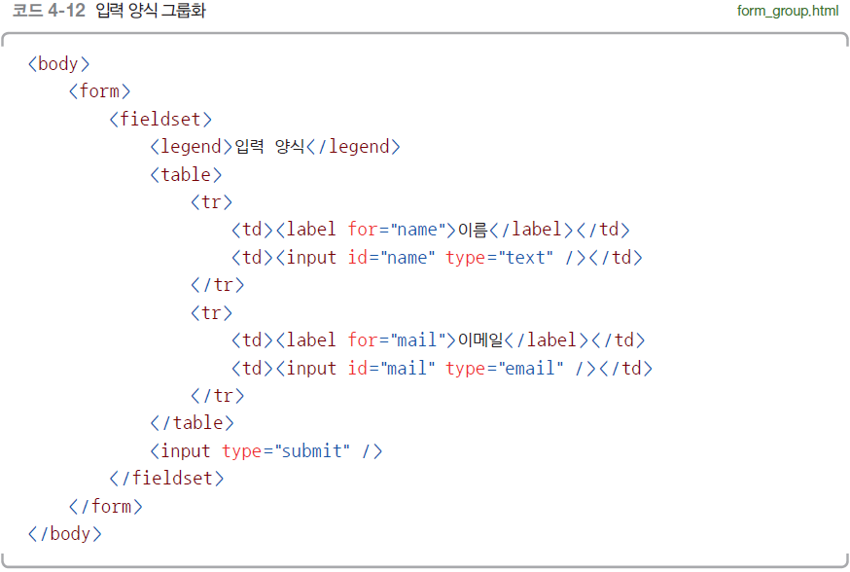
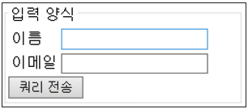
3. 입력 양식 태그
[예제 4-7] 연관 있는 입력 양식 그룹으로 묶기 : fieldset과 legend 태그

